Slide 1
SE344 Computer Graphics
第一章 计算机图形学入门
（1）计算机绘图基础
主讲教师 肖双九
xsjiu99@cs.sjtu.edu.cn

Slide 2
第一章 计算机图形学入门
1.1 计算机绘图基础
计算机绘图
计算机图形硬件
计算机图形API
OpenGL编程基础
1.2 计算机图形学基础
计算机图形学定义及研究范畴
几何学概览
计算机图形学的发展及应用
图形的表示、显示与存储
图形处理管线

Slide 3
读书派booklist免费出品
禁止任何二次分享、售卖
本人法律专业，请勿以身试法
读书派booklist免费出品
这部分内容不影响PPT播放
尊重原创，请勿以身试法，二次分享或倒卖
03
计算机图形API
读书派booklist免费出品
禁止任何二次分享、售卖
本人法律专业，请勿以身试法
读书派booklist免费出品
这部分内容不影响PPT播放
尊重原创，请勿以身试法，二次分享或倒卖

Slide 4
1. 图形API
跨平台的通用图形API---OpenGL
Microsoft公司的图形API---DirectX
现在的图形硬件产品、图形应用引擎基本都支持DirectX和OpenGL标准
Notes:
Mobile 3D Graphics API（简称为 M3G）是在 JSR 184（Java 规范请求，Java Specification Request）中定义的，JSR 184 是一项工业成就，用于为支持 Java 程序设计的移动设备提供标准 3D API。
JSR 239 也就是 Java Bindings for OpenGL ES，它面向的设备与 M3G 相同。OpenGL ES 是人们熟知的 OpenGL 3D 库的子集，事实上已成为约束设备上本地 3D 实现的标准。JSR 239 定义了一个几乎与 OpenGL ES 的 C 接口相同的 Java API，使现有 OpenGL 内容的移植更为轻易。到 2005 年 9 月为止，JSR 239 还依然处于早期的蓝图设计状态。关于它是否会给手机带来深刻的影响，我只能靠推测。尽管 OpenGL ES 与其 API 不兼容，但却对 M3G 的定义产生了一定影响：JSR 184 专家组确保了 MSG 在 OpenGL ES 之上的有效实现。假如您了解 OpenGL，那么就会在 M3G 中看到许多似曾相识的属性。

Slide 5
1. 图形API
Java 3D
移动设备的图形API
OpenGL ES
Java的Mobile 3D Graphics API (JSR 184、JSR239)
Windows Mobile
Notes:
Mobile 3D Graphics API（简称为 M3G）是在 JSR 184（Java 规范请求，Java Specification Request）中定义的，JSR 184 是一项工业成就，用于为支持 Java 程序设计的移动设备提供标准 3D API。
JSR 239 也就是 Java Bindings for OpenGL ES，它面向的设备与 M3G 相同。OpenGL ES 是人们熟知的 OpenGL 3D 库的子集，事实上已成为约束设备上本地 3D 实现的标准。JSR 239 定义了一个几乎与 OpenGL ES 的 C 接口相同的 Java API，使现有 OpenGL 内容的移植更为轻易。到 2005 年 9 月为止，JSR 239 还依然处于早期的蓝图设计状态。关于它是否会给手机带来深刻的影响，我只能靠推测。尽管 OpenGL ES 与其 API 不兼容，但却对 M3G 的定义产生了一定影响：JSR 184 专家组确保了 MSG 在 OpenGL ES 之上的有效实现。假如了解 OpenGL，那么就会在 M3G 中看到许多似曾相识的属性。

Slide 6
2. 高级图形渲染器
Pixar公司RenderMan
可编程的三维图形建模-渲染规范
《恐龙》中狐猴皮毛的渲染用的是Pixar公司的Render Man软件，在动力学方面，制作组用的是Maya软件
Photorealistic RenderMan渲染器渲染功能
局部光线追踪和全局照明
折射和焦散
阴影计算和深影效果
完全支持 HDRI
头发和毛发的最优化计算
优化编码管理
计算机网络化渲染
Notes:
现已发行Pixar PhotoRealistic RenderMan release 11
2005年7月Pixar公司发布RenderMan Artist Tools 6.5 ，支持Maya 6.5和Mac OS X ，并已推出Renderman的MAYA专用插件1.0版本

Slide 7



2. 高级图形渲染器
Pixar公司RenderMan
Notes:
现已发行Pixar PhotoRealistic RenderMan release 11
2005年7月Pixar公司发布RenderMan Artist Tools 6.5 ，支持Maya 6.5和Mac OS X ，并已推出Renderman的MAYA专用插件1.0版本

Slide 8
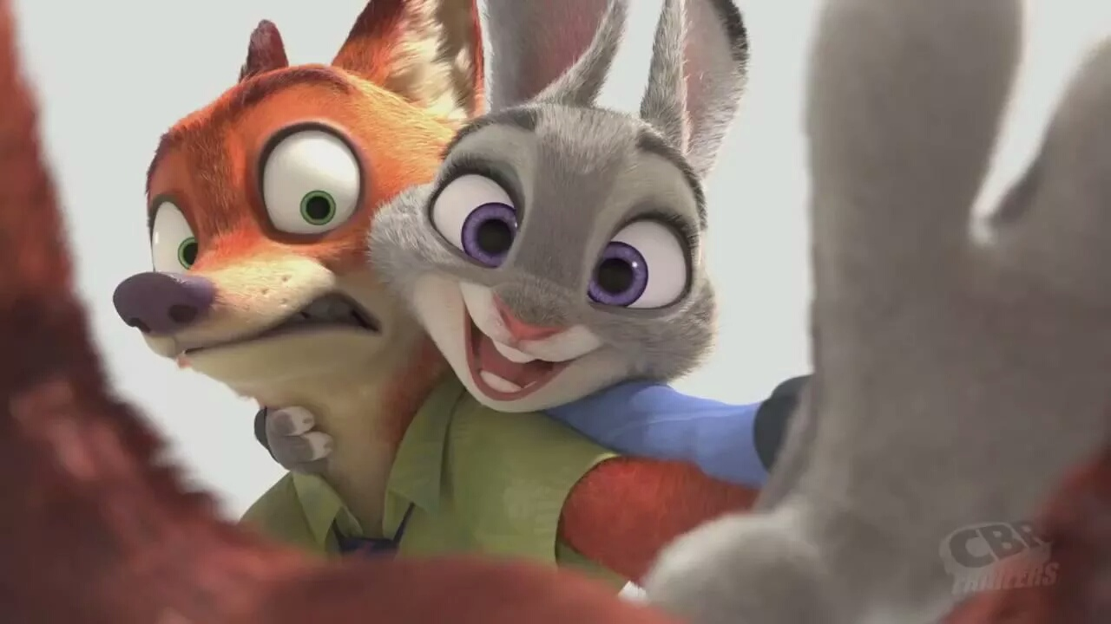
2. 高级图形渲染器
Disney/Pixar公司2016

Slide 9
2. 高级图形渲染器
RenderMan兼容渲染器
Nvidia公司的Gelato
一款最新的RenderMan兼容渲染器
同时使用计算机的CPU和图形卡的GPU进行渲染计算
在某些方面其渲染效率甚至超过了Pixar公司的Photorealistic RenderMan

Slide 10
2. 高级图形渲染器
MentalRay渲染器
德国的mental image公司推出(现已成为NVIDIA公司之全资子公司 )
光线跟踪
全局光照
基于物理的间接照明
运动模糊
HDRI
多种阴影技术
……
Notes:
mental image现已成为NVIDIA公司之全资子公司

Slide 11
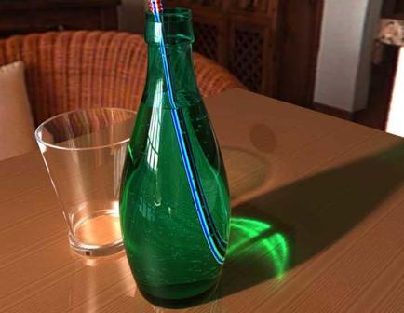
2. 高级图形渲染器
MentalRay渲染器

Slide 12
2. 高级图形渲染器
其他渲染器
Vray－Chaos Group公司产品
Brazil－巴西渲染器，SplutterFish公司
FinalRender－德国Cebas公司
Artlantis渲染器－法国Advent公司重量级渲染引擎
Cartoon渲染器
3ds Max平台上的卡通渲染器插件DavidGould_IIIustrate_v5.3、 Liquid 1.3 and Pencil 1.2、 FinalToon
Maya平台上的CratoonShader V3.92 、 Vector矢量渲染器
Softimage/XSI平台上的卡通mental ray

Slide 13
3. 游戏引擎与图形API的关系
Unity3D
是一个在DirectX和OpenGL图形API基础上构建的游戏引擎
虽然图形是最重要的部分，但游戏引擎还要支持游戏资源、游戏AI、交互逻辑、GUI、音视频、版本控制和发布等的管理和开发
图形API帮助游戏引擎能够更方便地进行模型、动画、光照、镜头等的调度，而不必处理底层的图形事务
Notes:
简单来说Direct3D是Windows和XBOX平台下的一套底层的3D图形API，而Unity3D则是在D3D或者OpenGL的基础上构建的游戏引擎。如果直接使用D3D编程的话，什么东西都要自己来做，而且开发者必须掌握高深的数学和物理知识，如果使用游戏引擎的话，游戏开发相对会比较简单，至少引擎会帮你处理一些底层的任务。
游戏引擎分为：
端游引擎：如U3D、UE虚幻、Frostbite Engine寒霜、CryEngine尖叫引擎等
页游框架：只是出现了一些比较好用的框架 比如Flash的 starling渲染框架 、 DragonBones骨骼框架、 TweenLite动作框架等，称不上是引擎。
手游引擎：Cocos2d-x 、U3D、Unreal 4、Flash Air、Corona、自研

Slide 14
3. 游戏引擎
Unreal Engine（UE）
底层图形API包括DX和OpenGL
CryEngine
底层图形API包括DX和OpenGL
Cocos2dx
开源的跨平台2D手机游戏引擎，底层图形API是OpenGL
Notes:
现在流行而且出名的商业引擎主要有cocos2dx，Unity3D，UE4，CryEngine等。但是这里选择UE4，也有笔者认为的独特优势。RHI: Render hardware interface 渲染硬件层接口是虚幻4建立的一套与底层图形硬件平台无关的图形渲染API. 每个RHI接口都对应着多个图形API的实现版本. 对于每个RHI接口，其实都有针对DX11，DX12，OpenGL等版本的实现。对于不同平台，引擎初始化的时候就已经确定要用哪一套图形API了。 之后，调用的RHI其实就是对应初始化时候确定用的那套图形API实现的版本.
比如RHIDrawIndexedPrimitive接口，对于DX,OPENGL，其实都实现了RHIDrawIndexedPrimitive接口。
当引擎初始化的时候，判断是在windows平台上的，并决定使用DX11。之后，当调用RHIDrawIndexedPrimitive接口时，其实调用的是DX11版本的RHIDrawIndexedPrimitive。
对于RHI使用者而已，不需要关心是调用了哪套图形API，反正能正确运行，从而造成跨平台的假象；而从开发角度而言，RHI并不是平台无关的，它需要开发人员呕心沥血地开发和维护，以保证RHI在不同平台下运行结果都一样。
1) UE4是开源的。开源就是代码是完全开放的，为什么开源如此重要？一方面是因为只有我们看到源代码的实现细节，当出错了我们才能快速准确地判断出错的成因，节省被错误折腾的时间。（你想想像Unity3D这种闭源引擎，要是出错了，你是完全看不到为什么会发生错误的。除了不断盲目Debug，查文档和谷歌之外自己对于错误束手无策。）另一方面，开源可以使得我们深入学习引擎的原理，只知其然不知其所以然必然不能走得太远，而且会走得更痛苦。 2) UE4的画质是世界上数一数二的。游戏的画质往往由游戏引擎来决定的，一个好的游戏引擎它可以模拟出极度逼真或者极具美感的画面。读者可以自己去看看Unity3D制作的游戏和UE4制作的游戏，其精美程度是相差甚远的。（这里并不是完全指责Unity3D，毕竟它们面对的是不同的层次。）作为一名追求极致的游戏程序员，当然要想看看最好的效果是怎么实现的。
虚幻4游戏引擎有何强大之处？
第一代虚幻游戏引擎（英文名是Unreal Engine，简写UE）在1998年由Epic Games公司发行。当时Epic Games公司为了适应游戏编程的特殊性需要而专门为虚幻系列游戏引擎创建了一种名为UnrealScript的编程语言，该语言让这个游戏引擎变得非常容易方便，因而这个游戏引擎开始名声大振。 接着，2002年，Epic发布了下一代游戏引擎UE2。这时候，在虚幻引擎提供的关卡编辑工具UnrealEd中，能够对物体的属性进行实时修改。它也支持了当时的次世代游戏机，像PlayStation2，XBox等。 到了2006年，Epic发布了下一代游戏引擎UE3，这可能是最受欢迎和广泛使用的游戏引擎。这时候的UE3又发布了一个极其重要的特性，那就是Kismet可视化脚本工具，Kismet工作的方式就是以用各种各样的节点来连接成一个逻辑流程图。其最牛逼的地方在于，使用Kismet你甚至不需要掌握任何编程知识。你可以借助Kismet使得不需要写一行代码来开发一个完整的游戏。 到了2014年5月19日，Epic发布了Unreal4，目前最新也是Unreal4。这次版本换代也是有了巨大的改变，它已经完全移除了UnrealScript语言，并且用C++语言来代替它。在之前的版本，如果你想修改这个引擎来开发你自己的游戏，你必须用UnrealScript，也就意味着你要学习一门新的语言。不过现在，如果你要修改这个引擎，你可以用C++来完成。这对于绝大部分习惯于C++的游戏引擎工程师来说，使用自己热爱的C++语言来工作，绝对是一件天大的喜事啊。 不但如此，游戏引擎的源代码已经可以从Github开源社区下载。这意味着开发者对游戏引擎有着绝对的控制权，实质上你可以修改任何任何东西，包括物理引擎、渲染和图形用户界面。 它也提供了一些叫热更新的功能。什么叫热更新呢？通常，如果你想对游戏的代码进行一些修改，你必须要停止游戏才能进行修改，然后再次运行看看修改后游戏的效果。然而，使用热更新功能，你可以修改游戏而不需要停止或暂停游戏。任何在游戏代码的改变会即时更新，并且你可以看见它会在游戏中实时反映出来。 UE4是跨平台的，你可以用来制作Xbox One、PlayStation4（包括索尼的Project Morpheus虚拟现实设备），Windows PC，Linux，Mac OSX，HTML5，iOS和安卓，就连虚拟现实设备Oculus Rift也支持。 另一个重大的改变是，在2015年初，虚幻4已经可以完全免费下载和使用了，之前的版本是需要支付一定费用的。现在，你可以用来开发游戏，并且发行，而且不需要为UE4游戏引擎支付一分钱。只有在你赚到了3000美元收益之后，你才需要支付5%的技术使用费。 另一个UE4提供的特性是商城，你可以在商城中购买和上传游戏资源。这些游戏资源可以包括动画，3D建模，材质，声音效果，预制游戏等等。这也是一个令没有游戏资源或者没有人力来开发资源的开发者振奋的消息。它们可以商场购买并直接应用于自己的游戏中。开发者也可以上传自己的工作成果到商城来赚钱。 这个虚幻4小白系列教程，是面向于没有使用过UE4的新手，但需要一点点C++的知识（但也无需太多，一般读过任何一本C++教材都能看懂本教程）。我们从非常基础的下载安装引擎开始，到更高级的上传作品到谷歌PlayStore，都会涉及。

Slide 15
读书派booklist免费出品
禁止任何二次分享、售卖
本人法律专业，请勿以身试法
读书派booklist免费出品
这部分内容不影响PPT播放
尊重原创，请勿以身试法，二次分享或倒卖
04
OpenGL编程基础
读书派booklist免费出品
禁止任何二次分享、售卖
本人法律专业，请勿以身试法
读书派booklist免费出品
这部分内容不影响PPT播放
尊重原创，请勿以身试法，二次分享或倒卖

Slide 16

1. OpenGL简介
OpenGL是什么？
是一个开放的图形API，是一套工业标准
是图形硬件的软件接口
是完全独立于窗口系统、操作系统和硬件系统环境的图形开发环境
将2D或3D对象绘入帧缓存中
不提供构建复杂三维模型的高层命令或函数，一切模型的绘制都从点、线、面开始
Notes:
包含了大约250个函数，程序员可以利用这些函数指定设计高品质的三维彩色图像所需的对象和操作，每个函数又有多个变种，因此OpenGL库中包含了300多个函数；

Slide 17
OpenGL能做什么？
创建二维和三维物体
布置场景并以适当的角度观察场景
在场景中引入光线
纹理映射
实现特殊效果
绘制位图和图像
制作平滑动画
提供实现交互技术的机制

Slide 18
OpenGL有何特点？
工业标准——其规范由独立的国际协会（OpenGL体系结构审查委员会，即OpenGL ARB ）进行指导；
稳定性——向后兼容，确保已有的应用程序在新版本上的运行；
可靠性——在任何操作系统、窗口系统，任何OpenGL的应用程序在任何兼容的OpenGL API的硬件上都显示一致的视觉效果；

Slide 19
OpenGL有何特点？
可扩展性——OpenGL API的扩充机制支持硬件的各种新特征；
可扩充性——OpenGL程序可以扩充到开发者选择的任何机器类型上运行；
易用性——OpenGL函数具有和强的逻辑性，代码量小，程序员不必考虑指定硬件的特性。

Slide 20
2. OpenGL工作流程
几何数据
求值器
逐点操作和图元组装
每个片元的操作
CPU
光栅化
帧缓存
显示列表
纹理组装
像素操作
像素数据
Notes:
求值器：计算曲线、曲面顶点、法矢量、亮度等
像素操作：纹理映射、滤波、膨胀、收缩、扰动等操作
片元操作：
像素所有权测试
剪裁测试
Alpha测试
模板测试
深度测试
混合
抖动显示
逻辑操作

Slide 21
图形数据处理的对象
顶点几何数据 Vertex
像素数据 Pixel
顶点几何数据包括：
位置坐标
法向量
RGB颜色值
纹理坐标等
像素数据包括：
像素
位图
图像
OpenGL几何图元（点、线和多边形）最终都是由顶点描述的

Slide 22
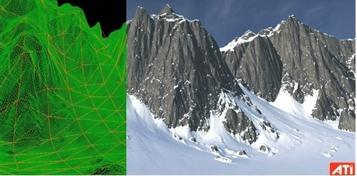

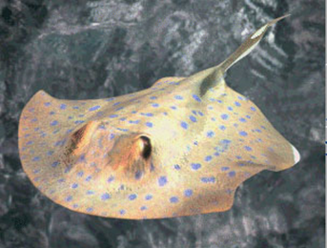
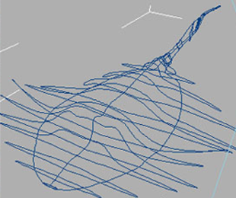

几何数据经过的操作：
求值器计算
逐点操作和图元组装
光栅化
片元操作
送入帧缓存，显示
像素数据经过的像素操作：
缩放
偏置
映射
纹理组装
光栅化
片元操作
送入帧缓存，显示

Slide 23
OpenGL图形的具体操作步骤
利用几何图元（点、线、多边形）构造物体模型，建立物体的数学描述
在三维空间中选择合适的位置放置物体，并确定观看场景的视点
计算场景中所有物体的颜色，包括光照和纹理映射
把场景中物体模型的数学描述和颜色信息进行光栅化，在显示器上显示

Slide 24
3. OpenGL编程的基本设置
OpenGL的库函数
核心库(GL)
实用库(GLU)
辅助库(GLAUX)
工具库( GLUT )
OpenGL扩展 (GLEX/GLEW/GLEE)

Slide 25
3. OpenGL编程的基本设置
OpenGL的库函数
核心库(GL)
OpenGL最基本的函数库
顶点操作
定义光照及颜色
生成纹理坐标
执行矩阵转换
像素操作
计算多项式
使用显示列表
获取OpenGL状态变量
对应的头文件和库文件：gl.h/opengl32.lib/opengl32.dll
核心函数均以gl开头，如：glLineStripple() /*长划线*/
Notes:
核心库115个函数

Slide 26
3. OpenGL编程的基本设置
OpenGL的库函数
实用库(GLU)
比核心库更上层的库函数，包括43个函数
纹理映射
坐标变换
绘制NURBS曲线和曲面
绘制球体、圆柱体和圆盘等简单几何形体
对应的头文件和库文件：
glu.h
glu32.lib
glu32.dll
库函数均以glu为前缀，如：
gluPerspective() /*定义视景体*/
gluLookAt() /*定义视点*/
Notes:
包含有43个函数，函数名的前缀为glu。

Slide 27
3. OpenGL编程的基本设置
OpenGL的库函数
辅助库(GLAUX)
提供基本的窗口管理函数，如初始化窗口，处理窗口和事件输入等
提供简单形体的命令函数，如：球体、圆环、圆柱体、立方体等
对应的头文件和库文件：
glaux.h
glaux.lib
glaux.dll
库函数均以aux为前缀，如：
auxInitDisplayMode（） /*初始化显示模式*/
auxDIBImageLoad( ); /*返回读入的图像*/
Notes:
包含有31个函数，函数名前缀为aux。

Slide 28
3. OpenGL编程的基本设置
OpenGL的库函数
工具库GLUT
与窗口系统独立的工具包，提供管理事件的命令函数
多窗口绘制、处理回调驱动事件
复杂的输入装置、空闲函数和时钟
简单的层叠式弹出菜单功能
生成复杂实体模型和线框模型，如茶壶、球体等
支持位图字体和笔画字体
窗口管理函数
对应的头文件和库文件：
glut.h
glut32.lib
glut32.dll
库函数均以glut为前缀，如
glutCreateWindow() /*初始化窗口*/
Notes:
包含大约30多个函数，函数名前缀为glut。

Slide 29
3.OpenGL编程的基本设置
OpenGL的库函数
工具库GLUT
GLUI是一个基于GLUT的用户界面开发库
提供更复杂多样的界面开发工具
多窗口
按钮
单选及复选框
微调控制器
静态文本框
控件面板
虚线分区

Slide 30
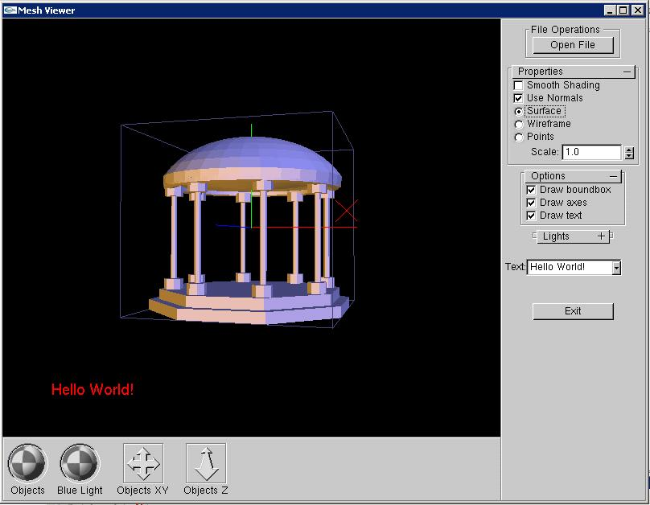
工具库GLUT
GLUI界面开发实例

Slide 31
3.OpenGL编程的基本设置
OpenGL的库函数
对Windows95/98/NT窗口系统的扩展（WGL）
包括WGL函数和Win32 API函数
创建绘制描述表（Render Context，即设备描述表Devise Context的OpenGL形式）
创建位图字体，使用位图和轮廓字体
交换前后帧缓存
查找颜色调色板
Win32库函数用以初始化像素格式、控制绘制，提供访问WGL的相应设置
对应的头文件：wgl.h
WGL库函数均以wgl开头，如：
wglCreateContext(); /*创建绘制描述表*/
wglDeleteContext(); /*删除绘制描述表*/
Win32 API函数无前缀

Slide 32
4.OpenGL扩展
Windows目前只支持OpenGL1.1的函数，要使用这些OpenGL以上版本的高级特性，就必须下载最新的扩展
不同的显卡公司，也会发布一些只有自家显卡才支 持的扩展函数
并没有一个统一的标准，可以使用glex，glew，glee
Notes:
很多参考书上都会提到OpenGL2.0，但是微软对OpenGL的支持只到1.1，1.1以后微软就不再支持了，为什么，因为微软更想发展自家的DirectX。所以如果想使用OpenGL1.1以上的功能或者函数，只能使用OpenGL扩展，这些扩展是一些OpenGL团体或个人开发出来的能Windows上使用的OpenGL1.1以后的一些功能及函数。所以，在Windows上根本就没有什么OpenGL2.0的头文件或库文件了，OpenGL1.1以后的东西都已经以扩展的形式存在了，而且，并没有一个统一的标准，可以使用glex，glew，glee等等。

Slide 33
4.OpenGL扩展
使用OpenGL扩展,首先要判断显卡支持的扩展
以GL_EXTENSIONS为参数调用glGetString()函数，就能获得当前显卡所支持的gl扩展
const GLubyte *str = glGetString(GL_EXTENSIONS) ;
cout << str << endl ;
用GLU_EXTENSIONS获取显卡支持的GLU扩展
然后调用扩展函数
不同扩展库的调用方法是不同的
扩展头文件glext.h ,提供高版本OpenGL所需要的各种常数声明以及函数指针声明

Slide 34
4.OpenGL扩展
OpenGL扩展库
GLEW是一个跨平台的扩展库,能自动识 别平台所支持的全部OpenGL高级扩展函数
只要包含一个glew.h头文件，就能使用gl,glu,glext,wgl,glx的全 部函数
GLEW支持目前流行的各种操作系统（ Windows, Linux, Mac OS X, FreeBSD, Irix, and Solaris）
GLEE也是一个跨平台的 OpenGL扩展函数库，用于载入OpenGL的高级扩展函数，以方便程序员使用显卡的最新扩展功能。和glew库的作用差不多,是一个比glew更轻量级的扩展使用方式
Notes:
Glee是一个比glew更轻量级的扩展使用方式

Slide 35
5.OpenGL的版本升级
OpenGL 1.0 （1992年）
OpenGL 1.1 （1997年）
其中包括改进打印机支持，在增强元文件中包含OpenGL的调用，顶点数组的新特性，提高顶点位置、法线、颜色、色彩指数、纹理坐标、多边形边缘标识的传输速度，引入了新的纹理特性等
OpenGL 1.3（2001）
增加了三维纹理贴图、纹理环境、多重采样、纹理框架压缩等扩展指令
OpenGL 1.4 （2002）
加入了深度纹理／阴影纹理、顶点设计框架、自动纹理贴图等简单的功能
Notes:
OpenGL 1.0
发布时间： 1992年1月
OpenGL的最早版本OpenGL 1.0由Mark Segal和Kurt Akeley发布于1992年1月。从这之后，OpenGL每隔一段时间都会发布一个新版本的规范，这些规范定义了一些显卡必须支持的新扩展。这就决定了OpenGL的每个版本其实就是由各个扩展组成的，当硬件的驱动全部支持相应的扩展的时候，相应的OpenGL版本就被支持了。

Slide 36
5.OpenGL的版本升级
OpenGL 1.5（2003）
包含ARB制定的“正式扩展规格绘制语言”（OpenGL Shading Language v1.0），该语言用于着色对象、顶点着色、片断着色等扩展功能，同时也将作为下一代OpenGL 2.0版本的内核。还增加了顶点缓冲对象（可提高透视性能）、非乘方纹理(可提高纹理内存的使用效率)以及阴影功能、隐蔽查询功能等
OpenGL 2.0（2004）
复杂的核心被彻底精简；
完全的硬件可编程能力；
改进的内存管理机制、支持高级像素处理；
扩展至数字媒体领域，使之跨越高端图形和多媒体范畴；
支持嵌入式图形应用

Slide 37
5.OpenGL的版本升级
OpenGL3.0（2008）
增加几何着色渲染，整数指令集，统一缓存，原生支持非线性色彩空间等
只是指令集的扩展
在2000年以前，3D游戏API领域是OpenGL和DirectX平分天下．OpenGL由于执行效率高，画面效果更出色，被更多游戏厂商所认可，但是接下来几年DirectX系列奋起直追，在消费3D领域将OpenGL远远的抛在了后头

Slide 38
5.OpenGL的版本升级
OpenGL4.0（2010）
增加了Tessellation Shader；（同比DirectX11)
Shader Language 4.00的subroutine提供了在运行时刻不需要切换着色器或者是重新编译或者使用if判断选择不同功能的方法，降低了切换着色器程序所带来的巨大开销（切换着色器的CPU循环消耗真的非常的惊人）；
OpenGL 4.3（2012）
支持Compressed pixel format transfer，而过去这是不允许的；
提供了immutable texture，可以调用一次API创建texture object而不是像过去一样要频繁地调用API
Notes:
从发展历程上看，OpenGL 1.0~OpenGL 1.5是经典的固定管线时代；
OpenGL 2.0~OpenGL 2.1是固定管线和可编程管线并存的时代；
OpenGL 3.0~OpenGL 4.x开始是可编程管线崛起的时代。
在出现可编程管线的那个时代，OpenGL因为OpenGL ARB的臃肿而一度落后，取而代之的是Khronos Group管理的精简的OpenGL ES流行；最后ARB决定将OpenGL的接力棒交给Khronos Group，在之后的几年内，OpenGL重新焕发了活力，推陈出新至今。另外在移动设备上免授权费用的OpenGL ES的胜利，在一方面上也促进了桌面版的OpenGL重新回到主流地位，现在先进的OpenGL已经受到各个厂家的重视，Nvidia和AMD等显卡制造商都争相发布相关的OpenGL驱动；在游戏开发方面，因为其良好的可移植性，不同的平台、不同的主流引擎都会有OpenGL的实现。

Slide 39
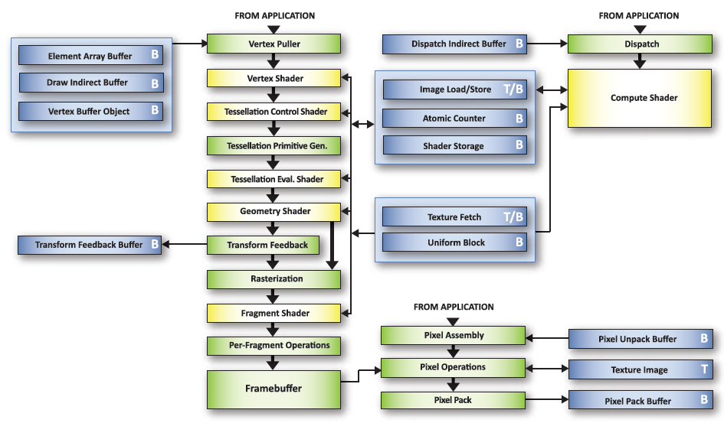
5.OpenGL的版本升级
OpenGL 4.4 Pipeline（2013）

Slide 40
6. OpenGL学习资源
OpenGL学习网站
http://www.opengl.org/
http://www.opengl.org/wiki/index.php/Main
Notes:
详细的OpenGL文档都在其官网里：①OpenGL Registry里面有上百个OpenGL扩展的文档；②OpenGL Reference Page里面有各个函数的使用方法；③OpenGL Reference Card能帮助你宏观地了解OpenGL的所有主要函数；④OpenGL Specification其实是扩展文档的集合，不过也是非常的详细和有用。
有什么好的入门书籍可以介绍吗？
A：《OpenGL Superbible》和《OpenGL Shading Language Cookbook》以及《OpenGL Insights》都非常的不错。
Q：OpenGL有多少引擎支持呢！
A：基本主流的引擎都会在上层抽象一层，然后都有用OpenGL和Direct3D分别实现的模块；绝大部分的主流引擎都留有了OpenGL的实现。
Q：OpenGL已经落伍了，更新的也非常的慢，再努力几年也赶不上技术雄厚的Direct3D。
A：近几年Khronos Group接手OpenGL之后，发展速度迅猛，新版本的OpenGL已经更新到了OpenGL 4.4，其功能略超过Direct3D 11，且被Nvidia和AMD主流显卡全面支持；值得注意的是有96.8%手持设备都只使用桌面OpenGL的子集OpenGL ES作为他们的图形编程接口；许多家用游戏机也使用OpenGL作为其图形的编程接口。OpenGL已经重新回到主流的地位。

Slide 41
6. OpenGL学习资源
OpenGL参考书
《OpenGL Superbible》
《OpenGL Shading Language Cookbook》
下载地址：http://download.csdn.net/detail/brillianteagle/9541959
《OpenGL Insights》
《Computer Graphics with OpenGL》
《计算机图形学（OpenGL版）》第4版（世界著名计算机教材精选）
（美）希尔，（美）克雷 著，胡事民 等译 /2009-02-01 /清华大学出版社
Notes:
详细的OpenGL文档都在其官网里：①OpenGL Registry里面有上百个OpenGL扩展的文档；②OpenGL Reference Page里面有各个函数的使用方法；③OpenGL Reference Card能帮助你宏观地了解OpenGL的所有主要函数；④OpenGL Specification其实是扩展文档的集合，不过也是非常的详细和有用。
有什么好的入门书籍可以介绍吗？
A：《OpenGL Superbible》和《OpenGL Shading Language Cookbook》以及《OpenGL Insights》都非常的不错。
Q：OpenGL有多少引擎支持呢！
A：基本主流的引擎都会在上层抽象一层，然后都有用OpenGL和Direct3D分别实现的模块；绝大部分的主流引擎都留有了OpenGL的实现。
Q：OpenGL已经落伍了，更新的也非常的慢，再努力几年也赶不上技术雄厚的Direct3D。
A：近几年Khronos Group接手OpenGL之后，发展速度迅猛，新版本的OpenGL已经更新到了OpenGL 4.4，其功能略超过Direct3D 11，且被Nvidia和AMD主流显卡全面支持；值得注意的是有96.8%手持设备都只使用桌面OpenGL的子集OpenGL ES作为他们的图形编程接口；许多家用游戏机也使用OpenGL作为其图形的编程接口。OpenGL已经重新回到主流的地位。

Slide 42
7. OpenGL编程环境
可工作在多种操作系统上
Windows
Unix
MacOS
支持OpenGL的语言有
C/C++
Fortran
Ada
Java
Pascal
使用这些语言调用OpenGL的图形库函数
Android
IOS
Blackberry
…

Slide 43
VC的安装目录下应包含OpenGL的静态库
VC安装目录 C:\Microsoft Visual Studio\VC\Lib
缺省包含 Opengl32.lib 和 glu32.lib（核心库和实用库）
可将glut.lib、glut32.lib、glaux.lib等其他OpenGL的静态库拷贝到该目录

Slide 44
VC的安装目录下应包含OpenGL的头文件
VC安装目录 C:\Microsoft Visual Studio\VC\Include\GL
缺省包含 gl.h 和 glu.h
可将glut.h、glaux.h等其他OpenGL的头文件拷贝到该目录
GLU库获得是比较陈旧的OpenGL API版本，可以从glew获得最新的OpenGL API版本。freeglut则是用来取代glut库的。
配置好glew和freeglut两个库，可完全取代glu和glut库，同时可以获得最新版本的API，可以进行Shader编程。

Slide 45
OpenGL程序的编译连接设置
选择“工程”（project）->“设置”（settings）。
选择“连接”（Link）标签
增加下面的文件到Object/library modules:
OpenGL32.lib glut32.lib glu32.lib
用空格间隔
如要使用glew 和freeglut库，可参考http://blog.csdn.net/brillianteagle/article/details/51623208

Slide 46
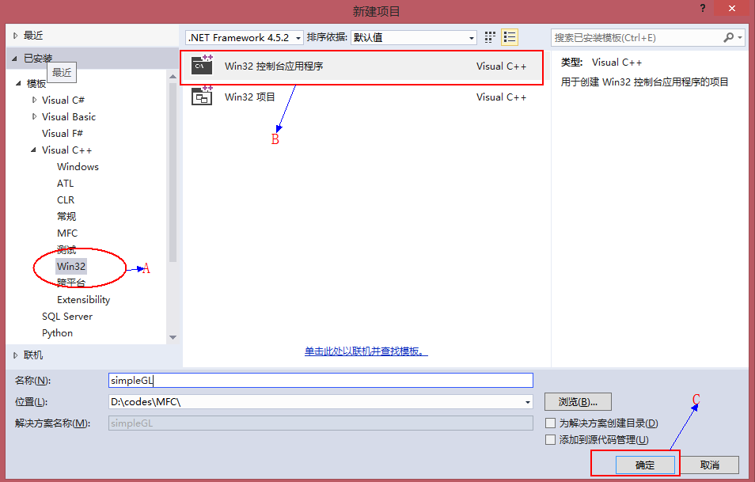

Slide 47
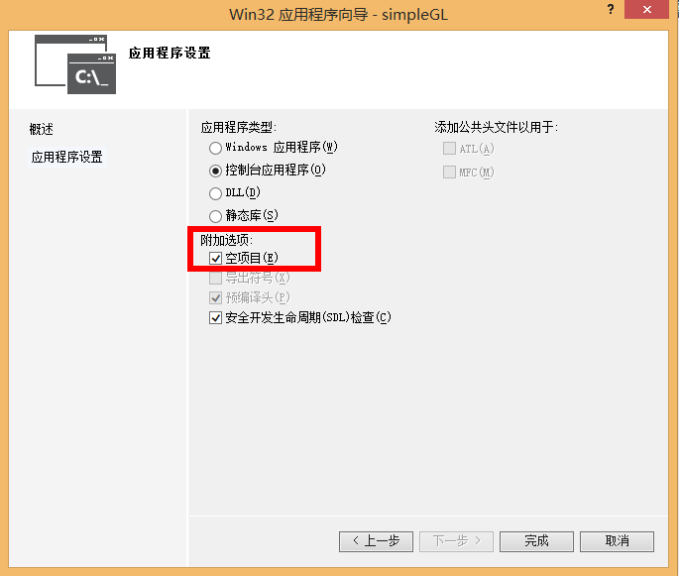

Slide 48
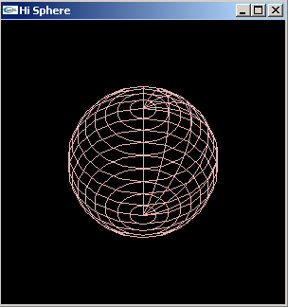
8.OpenGL程序的基本结构
一个简单的OpenGL程序
在窗口中绘制一个线框球体
Sphere.c

Slide 49
/*包含OpenGL头文件*/
/*由于glut.h已经包含了gl.h和glu.h，因此只需包含glut.h 就可以了*/
#include<windows.h>
#include<GL/glut.h>
#include<stdlib.h>
void display(void) /*显示回调函数，设定显示内容*/
{
//指定清除颜色缓存所用的颜色值，这里为黑色
glClearColor(0.0,0.0,0.0,0.0);
glClear(GL_COLOR_BUFFER_BIT); //用预先设定的值清除颜色缓存
glColor3f(0.9,0.7,0.7); /*设置显示对象的颜色*/
glutWireSphere(0.8,18,18); /*显示线框球体*/
glFlush(); /*强迫绘制完成*/
}

Slide 50
int main(void) /*主函数*/
{
/****1.显示模式和窗口的初始化****/
glutInitDisplayMode(GLUT_SINGLE|GLUT_RGB);
glutInitWindowSize(300,300);
glutInitWindowPosition(200,200);
glutCreateWindow("Hi Sphere");
/****2.调用显示函数****/
glRotatef(45.0,1.0,0.0,0.0);
glutDisplayFunc(display);
/*
glutReshapeFunc(reshape);
glutMouseFunc(movelight);
glutMotionFunc(motion);
glutKeyFunc(keyboard);
*/
/****3.显示绘制****/
glutMainLoop();
return(0);
}
Notes:
GLUT采用一种函数注册的机制来实现OpenGL绘图。
它的一般流程是：
先是初始化函数，定义窗口，然后执行OpenGL初始化程序，这主要是一些需要全局设置的环境变量。
接下来是注册响应事件的函数，包括完成实际绘图工作的绘制程序、改变OpenGL窗口大小时的响应函数reshape()、键盘事件的响应函数keyboard()和鼠标事件的响应函数movelight（）等。
最后调用glutMainLoop（）函数，执行在glutReshapeFunc和glutDisplayFunc中注册的函数，进入消息循环。当用户通过键盘和鼠标进行交互操作时，它即调用相应的函数。

Slide 51
int main(void)
{
/****1.显示模式和窗口的初始化****/
//设置窗口的显示模式为单缓存，颜色模式为RGB
glutInitDisplayMode(GLUT_SINGLE|GLUT_RGB);
//定义窗口尺寸，单位为像素
glutInitWindowSize(300,300);
//定义窗口在屏幕上的位置，左上角的位置坐标
glutInitWindowPosition(200,200);
//初始化窗口，指定窗口的名称
glutCreateWindow("Hi Sphere");

Slide 52
/****2.调用显示函数****/
//对场景中的物体进行旋转变换，使线框球体更有立体感
glRotatef(45.0,1.0,0.0,0.0);
//调用窗口刷新的回调函数
glutDisplayFunc(display);
/****3.显示绘制****/
//触发显示回调函数，先前所有的设置均在窗口中显示出来
glutMainLoop();
return(0);
}

Slide 53
OpenGL程序的几个重要环节
设置清除窗口的颜色
Void glClearColor (GLclampf red, GLclampf green,
GLclampf blue, GLclampf alpha);
red、green、blue和alpha变量分别代表红、绿、蓝和Alpha的颜色都在[0.0,1.0]之间
清除颜色缓存
Void glClear (GLbitfield mask);
清除指定缓存，并将glClearColor () 设定的颜色写入颜色缓存
变量mask为要清除的缓存
Mask变量 | 清除的缓存
GL_COLOR_BUFFER_BIT | 颜色缓存
GL_DEPTH_BUFFER_BIT | 深度缓存
GL_ACCUM_BUFFER_BIT | 累加缓存
GL_STENCIL_BUFFER_BIT | 模板缓存
Notes:
帧缓存记录每个像素的颜色值，而深度缓存每一可见像素的深度值，是一个独立的缓冲器。计算准备写入帧缓存中的像素的深度值，并与当前深度缓存中相应像素的深度进行比较，如果新像素位于帧缓存上原来像素的前面，则将新像素的颜色值写入帧缓存，同时更新深度缓存中的值。
模板缓存：把绘制操作限制在屏幕上的某个区域，如同在屏幕上覆盖了一个有图案的模板，然后将颜色喷涂到模板上。这样，模板上的图案被保留在屏幕上，图案以外的区域则没有喷涂图象
累加缓存：存储RGBA颜色数据，但不能存储颜色索引数据。可以使用累加缓存把一系列图象合成，可以对场景执行反走样。

Slide 54
glClear()的调用 实例
glClear（GL_COLOR_BUFFER_BIT）;
glClear（GL_COLOR_BUFFER_BIT | GL_DEPTH_BUFFER_BIT ）;
强迫绘制完成
glFlush();
因为OpenGL图形系统是顺序执行的。当一个OpenGL程序向CPU发出请求时，其他的图形硬件很可能正在处理光照、纹理映射等其他操作。这个绘制命令要执行，必须等待其他命令结束。带来很大性能损耗。
glFlush()强迫发出的命令开始执行，保证OpenGL程序发出的所有命令都能在有限的时间内执行。
几乎所有的OpenGL程序都要调用该命令

Slide 55
int keyinfo=0;
void key(unsigned char key, int x, int y)
{
switch(key){
case 'd':
keyinfo=0;
glutPostRedisplay();
break;
case 's': keyinfo=1;
glutPostRedisplay();
break;
case ‘q’:
case 27:
exit(0);
break;
default:
break;
}
}

Slide 56
void display(void)
{
glClear(GL_COLOR_BUFFER_BIT);
glColor3f(0.9,0.7,0.7);
glRotatef(45.0,1.0,0.0,0.0);
if(keyinfo==0) ……
if(keyinfo==1) ……
glFlush();
}
int main(int argc,char** argv)
{
……
glutKeyboardFunc(key);
glutDisplayFunc(display);
glutMainLoop();
……
}

Slide 57
再测试一下这个代码（续1）：
#include <GL/glut.h>
#include <stdlib.h>
#include <math.h>
#include <stdio.h>
static int year = 0, spin = 0, day = 0;
static GLint fogMode;
const int n = 100;
const GLfloat R = 1.0f;
const GLfloat Pi = 3.1415926536f;

Slide 58
再测试一下这个代码（续2） ：
void DrawCircle() {
int i;
glClear(GL_COLOR_BUFFER_BIT);
glBegin(GL_LINE_LOOP);
for (i = 0; i < n; ++i)
{
glColor3f(1.0, 0.0, 0.0);
glVertex2f(R*cos(2 * Pi / n*i), R*sin(2 * Pi / n*i));
}
glEnd();
glFlush();
}

Slide 59
再测试一下这个代码（续3） ：
void init(void) {
GLfloat position[] = { 0.5, 0.5, 3.0, 0.0 };
glEnable(GL_DEPTH_TEST); //防止遮挡
glLightfv(GL_LIGHT0, GL_POSITION, position);
glEnable(GL_LIGHTING);
glEnable(GL_LIGHT0);
{
GLfloat mat[3] = { 0.1745, 0.01175, 0.01175 };
glMaterialfv(GL_FRONT, GL_AMBIENT, mat);
mat[0] = 0.61424; mat[1] = 0.04136; mat[2] = 0.04136;
glMaterialfv(GL_FRONT, GL_DIFFUSE, mat);
mat[0] = 0.727811; mat[1] = 0.626959; mat[2] = 0.626959;
glMaterialfv(GL_FRONT, GL_SPECULAR, mat);
glMaterialf(GL_FRONT, GL_SHININESS, 0.6*128.0);
}

Slide 60
再测试一下这个代码（续4） ：
// void init(void) {~~续
glEnable(GL_FOG);
{
GLfloat fogColor[4] = { 0.5, 0.5, 0.5, 1.0 };
fogMode = GL_EXP;
glFogi(GL_FOG_MODE, fogMode);
glFogfv(GL_FOG_COLOR, fogColor);
glFogf(GL_FOG_DENSITY, 0.35);
glHint(GL_FOG_HINT, GL_DONT_CARE);
glFogf(GL_FOG_START, 1.0);
glFogf(GL_FOG_END, 5.0);
}
glClearColor(0.5, 0.9, 0.9, 1.0); /* fog color */
}

Slide 61
再测试一下这个代码（续5） ：
void display(void) {
glClear(GL_COLOR_BUFFER_BIT | GL_DEPTH_BUFFER_BIT);
glColor3f(0.0, 1.0, 1.0);
glPushMatrix(); //记住自己的位置
glutSolidSphere(1.0, 20, 16); /* 画太阳半径、 20经度、16纬度*/
glRotatef(spin, 0.0, 1.0, 0.0); //自转，绕着一个向量以给定角度旋转
glTranslatef(2.0, 1.0, 0.0);
glRotatef(spin, 1.0, 0.0, 0.0); //公转
glRectf(0.1, 0.1, 0.5, 0.5);
glColor3f(0.0, 0.0, 1.0);
glutWireSphere(0.2, 8, 8); /* 画第一颗小行星 */
glColor3f(1.0, 0.0, 0.0);
glTranslatef(2.0, 1.0, 0.0);
glRotatef(2 * spin, 0.0, 1.0, 0.0);
glutSolidSphere(0.5, 16, 8);
glPopMatrix();//回到原来的位置
glutSwapBuffers();
}

Slide 62
再测试一下这个代码（续6） ：
void spinDisplay(void) {
spin = spin + 2;
if (spin > 360)
spin = spin - 360;
glutPostRedisplay();
}

Slide 63
再测试一下这个代码（续7） ：
void mouse(int button, int state, int x, int y) {
switch (button)
{
case GLUT_LEFT_BUTTON:
if (state == GLUT_DOWN)
glutIdleFunc(spinDisplay);
break;
case GLUT_MIDDLE_BUTTON:
if (state == GLUT_DOWN)
glutIdleFunc(NULL);
break;
default:
break;
}
}

Slide 64
再测试一下这个代码（续8） ：
void reshape(int w, int h) {
glViewport(0, 0, (GLsizei)w, (GLsizei)h);
glMatrixMode(GL_PROJECTION);
glLoadIdentity();
gluPerspective(60.0, (GLfloat)w / (GLfloat)h, 0.5, 20.0);
glMatrixMode(GL_MODELVIEW);
glLoadIdentity();
gluLookAt(0.0, 10.0, 10.0, 0.0, 0.0, 0.0, 0.0, 1.0, 0.0);
}

Slide 65
再测试一下这个代码（续9） ：
void keyboard(unsigned char key, int x, int y) {
switch (key) {
case 'd':
day = (day + 10) % 360;
glutPostRedisplay();
break;
case 'D':
day = (day - 10) % 360;
glutPostRedisplay();
break;
case 'y':
year = (year + 5) % 360;
glutPostRedisplay();
break;

Slide 66
再测试一下这个代码（续10） ：
//续void keyboard(unsigned char key, int x, int y) {
case 'Y':
year = (year - 5) % 360;
glutPostRedisplay();
break;
case 27:
exit(0);
break;
default:
break;
}
}

Slide 67
再测试一下这个代码（续11） ：
int main(int argc, char** argv) {
glutInit(&argc, argv);
glutInitDisplayMode(GLUT_DOUBLE | GLUT_RGB);
glutInitWindowSize(400, 400);
glutInitWindowPosition(100, 100);
glutCreateWindow("OpengGL 程序设计--这段代码是我抄的");
init();
//glutDisplayFunc(DrawCircle);
glutDisplayFunc(display);
glutReshapeFunc(reshape);
//glutKeyboardFunc(keyboard);
glutMouseFunc(mouse);
glutMainLoop();
return 0;
}

Slide 68
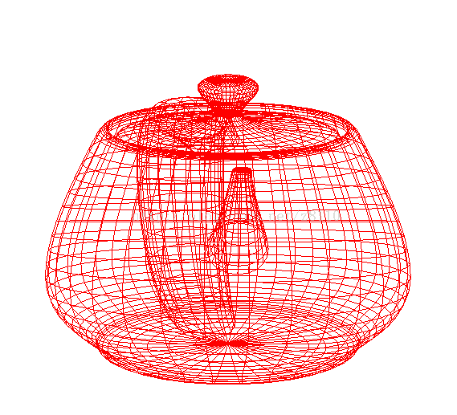
作业1
搭建OpenGL编程环境
背景色置为（0.7，0.7，1.0，0.0）
前后双帧缓存绘制
绘制一个自动旋转的线框茶壶，初始颜色为（0.5， 0.5 ， 0.7）
实现圆环线框颜色渐变，渐变速度自设，渐变色自设
背景色自动随之变化，保证前景和背景之间的色差，避免图形显示不清晰的视效
提交时间：2019-09-21

